Slide 1
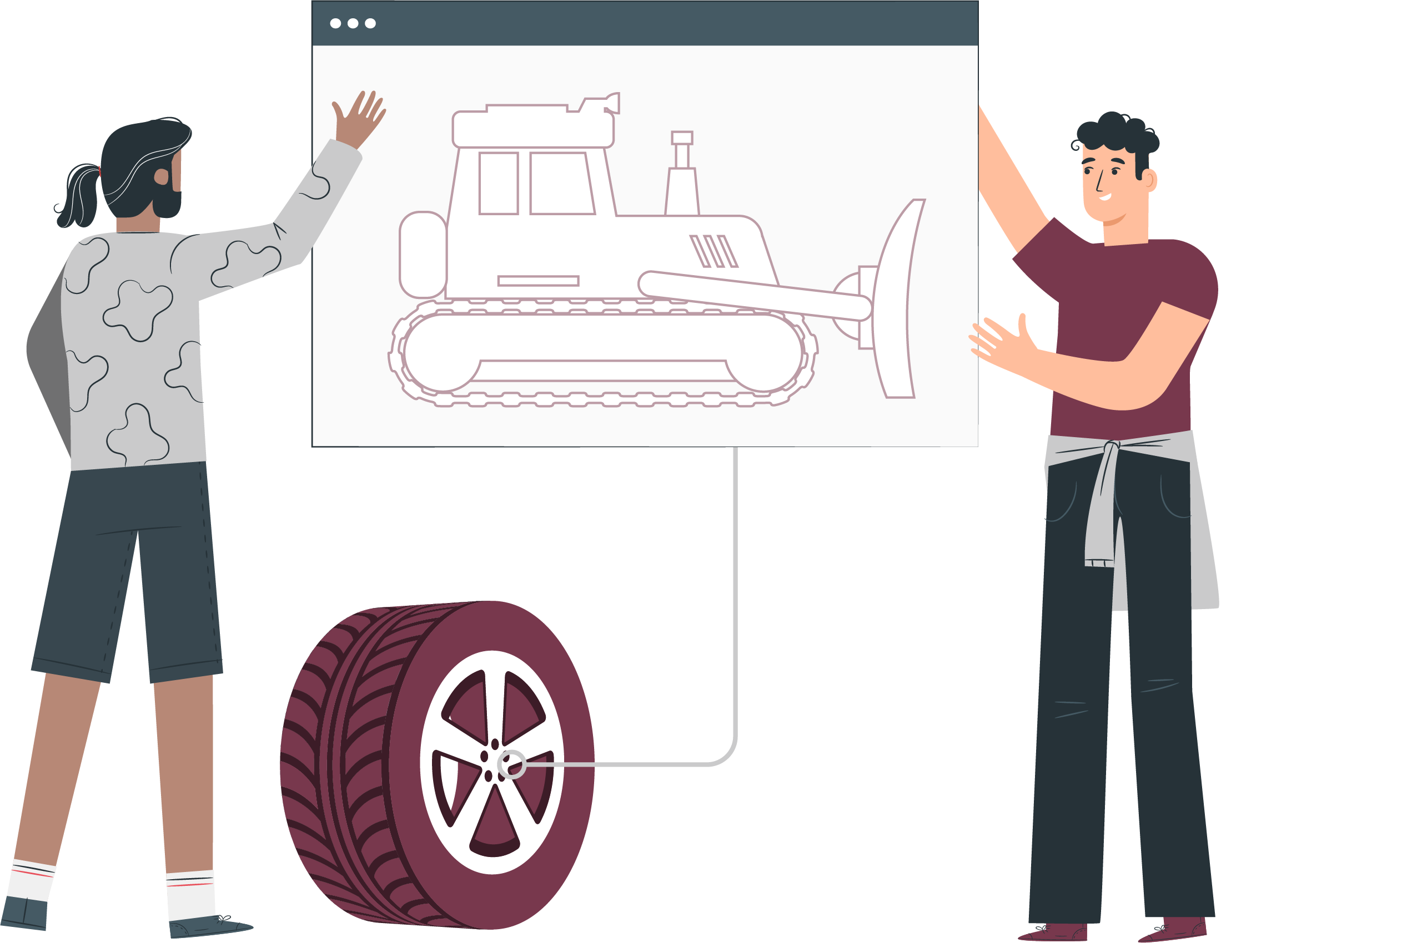
SECTOR METALMECÁNICA | NIVEL 4° MEDIO
MÓDULO 7
MANTENIMIENTO DE SISTEMAS HIDRÁULICOS Y NEUMÁTICOS
  En estos documentos se utilizarán de manera inclusiva términos como: el estudiante, el docente, el compañero u otras palabras equivalentes y sus respectivos plurales, es decir, con ellas, se hace referencia tanto a hombres como a mujeres.

Slide 2
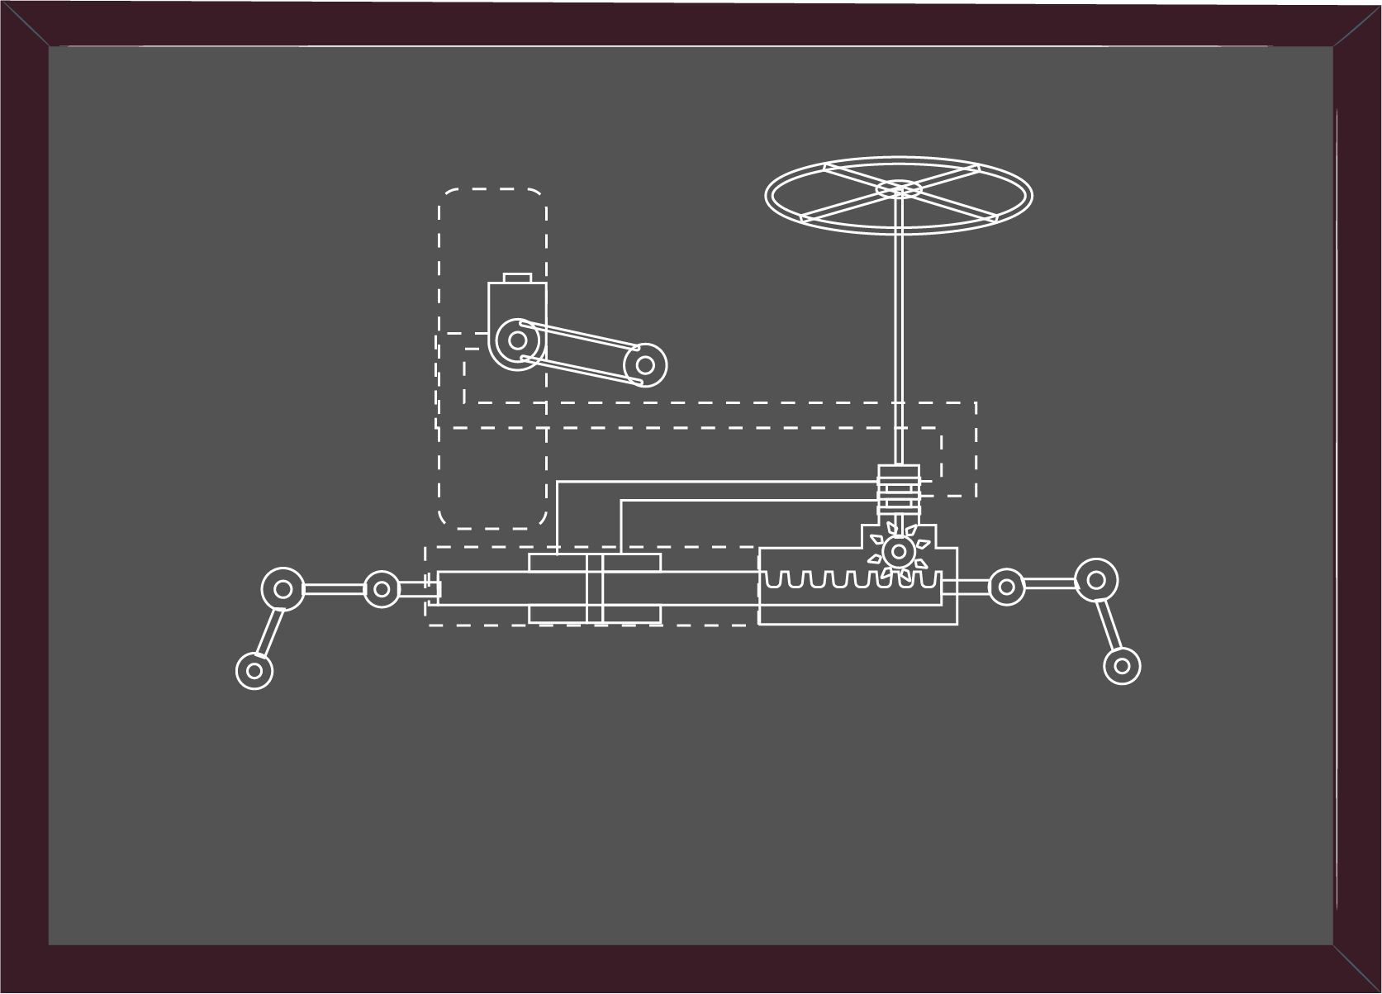

MÓDULO 7 | MANTENIMIENTO DE SISTEMAS HIDRÁULICOS Y NEUMÁTICOS
DIRECCIÓN ASISTIDA
ACTIVIDAD 2

Slide 3


OBJETIVO DE APRENDIZAJE
Reparar y probar sistemas hidráulicos y neumáticos, responsables de diversas funciones en los vehículos, tales como suspensión, sistema de dirección, frenos y transmisión de potencia manual y automática, utilizando las herramientas e instrumentos apropiados, de
acuerdo a las especificaciones
técnicas del fabricante y
estándares internacionales.

Slide 4

RECORDEMOS
¿QUÉ APRENDIMOS LA ACTIVIDAD ANTERIOR?
DIRECCIÓN ASISTIDA
1
Reconociste de manera correcta las partes y componentes de la gata.
2
Identificaste mediante un dibujo, plano o diagrama con simbología los componentes de la gata.
3
Identificaste de manera correcta los puntos de desgaste y los empaques de recambio durante la mantención.
4
Realizaste mediciones y cálculos básicos de hidráulica.
5
Aplicaste procedimientos de desarme y armado de una gata.

Slide 5



ALGUNAS PREGUNTAS
ANTES DE COMENZAR
DIRECCIÓN ASISTIDA
¿Qué es la dirección asistida de cremallera?
¿Te has enfrentado alguna vez a este sistema?
¿Qué características y ventajas posee?
¡Compartan experiencias con sus compañeros!

Slide 6

2
MENÚ DE LA ACTIVIDAD
DIRECCIÓN ASISTIDA
Al término de la actividad estarás en condiciones de:
1
Reconocerás correctamente las partes de la dirección asistida hidráulica de cremallera.
Aplicarás procedimientos de desarme y armado las partes y los componentes de la dirección asistida, utilizando las herramientas y los elementos de seguridad apropiados.
2
3
Identificarás de manera correcta los puntos de desgaste y los empaques de recambio durante la mantención.
4
Realizarás diagnostico y listado de fallas de las direcciones asistidas hidráulicas de cremalleras.
5
Identificarás mediante un dibujo o diagrama los componentes de las direcciones asistidas hidráulicas.

Slide 7

PARTES DE LA DIRECCIÓN ASISTIDA HIDRÁULICA DE CREMALLERA
Depósito de líquido.
Bomba de servodirección.
Interruptor de presión de la servodirección.
Volante.
Enfriador de líquido.
Barra de acoplamiento (bieleta).
Mecanismo de la dirección (cremallera).
Extremo de la barra de acoplamiento, terminal de dirección.
Fuelle del mecanismo de la dirección.
Acoplamiento flexible.
Columna de la dirección.

Slide 8
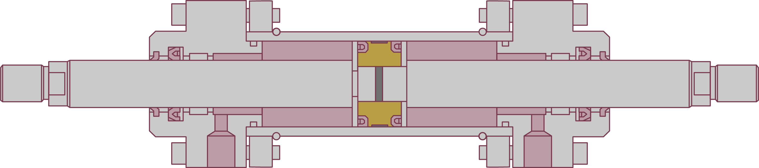
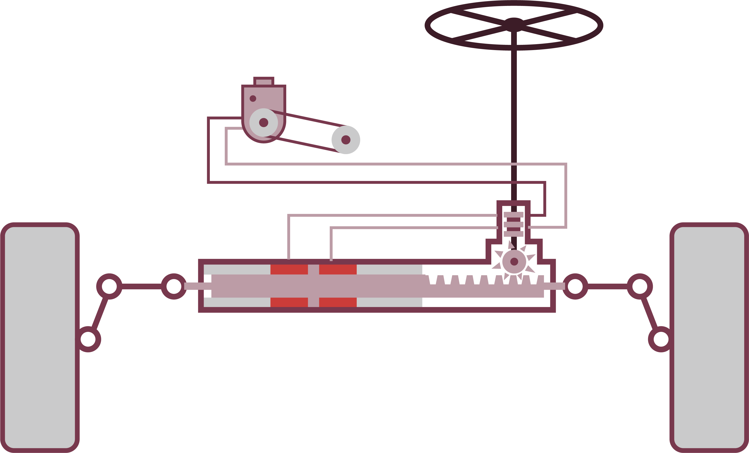
S2
S2
DIRECCIÓN ASISTIDA HIDRÁULICA DE CREMALLERA
Denominada comúnmente “dirección hidráulica”, sin embargo, es una dirección mecánica asistida por la hidráulica. Estudiaremos la de cremallera, que es una de las más comunes en vehículos livianos.

Slide 9
S2
S2
DIRECCIÓN ASISTIDA HIDRÁULICA DE CREMALLERA
Esta se compone por una bomba hidráulica, accionada por el motor de combustión o un motor eléctrico, un válvula de 3 posiciones y un cilindro de vástago pasante o equilibrados (que vimos en la actividad anterior), que son sus componentes principales, más el deposito o tanque y las tuberías.

Slide 10
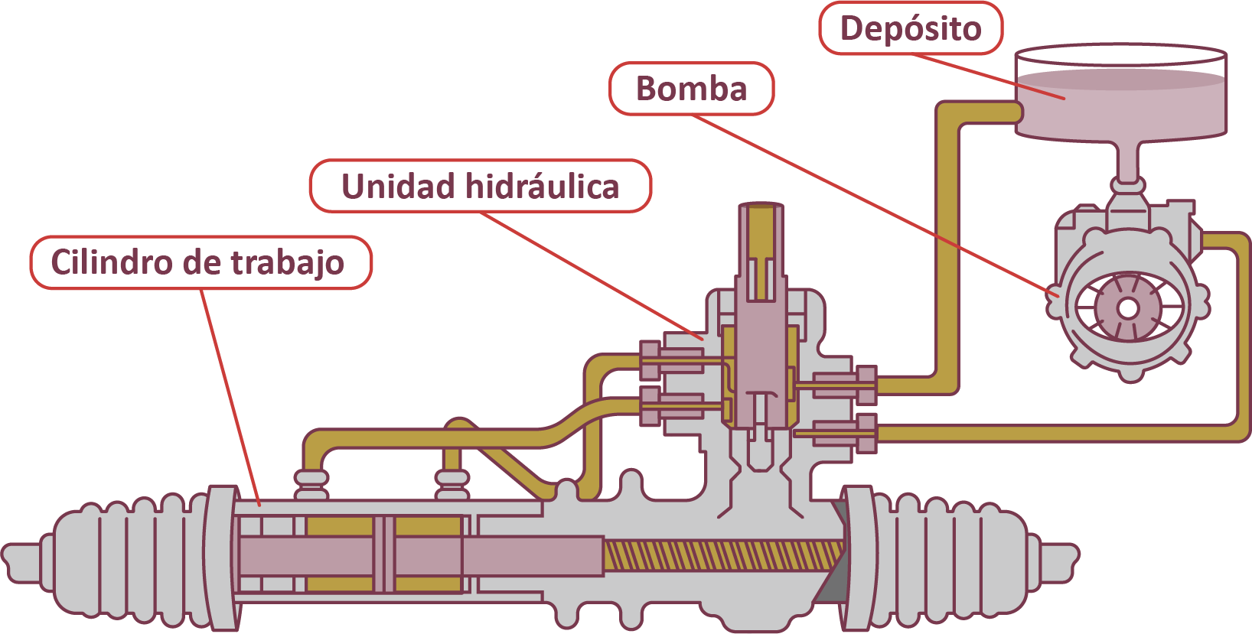
S2
S2
FUNCIONAMIENTO DE LA DIRECCIÓN ASISTIDA HIDRÁULICA
La parte mecánica es simple, el volante de dirección se une al eje de la columna, que por seguridad es colapsable y articulada. La columna se une a un piñón tipo tornillo sinfín y este a la cremallera (una barra dentada). Esta barra por sus extremos tiene las bieletas, las cuales se unen a los terminales de dirección y estos al brazo para mover las ruedas.
El líquido hidráulico se encuentra en un deposito o tanque y llega a la bomba, esta es movida por la energía del motor, mediante la correa de los accesorios (en algunos vehículos modernos por un motor eléctrico).
En una dirección asistida hidráulica, un extremo de la cremallera, la parte más larga y cilíndrica se convierte en un cilindro de doble vástago, en donde al girar a la izquierda o la derecha, la fuerza hidráulica, controlada por la válvula, facilita el movimiento a la izquierda o derecha reduciendo el esfuerzo del conductor para mover las ruedas.

Slide 11
PARTES DE LA DIRECCIÓN ASISTIDA HIDRÁULICA DE CREMALLERA
Depósito de líquido.
Bomba de servodirección.
Interruptor de presión de la servodirección.
Volante.
Enfriador de líquido.
Barra de acoplamiento (bieleta).
Mecanismo de la dirección (cremallera).
Extremo de la barra de acoplamiento, terminal de dirección.
Fuelle del mecanismo de la dirección.
Acoplamiento flexible.
Columna de la dirección.

Slide 12
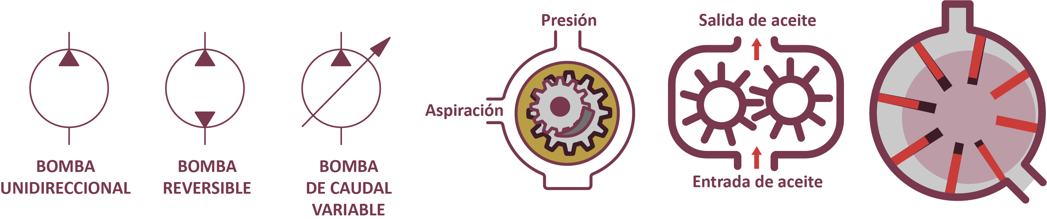
LA BOMBA HIDRÁULICA
Las bombas hidráulicas son los elementos encargados de impulsar el aceite o líquido hidráulico, transformando la energía mecánica rotatoria en energía hidráulica, y por lo general son impulsadas por correa en v o nervada por el motor de combustión.
El proceso de transformación de energía se efectúa en dos etapas: aspiración y descarga.
Pueden ser de paletas, engranajes (internos, externos), rotor o lóbulos, y pistón, siendo la más utilizada la de paletas.
Simbología de las bombas

Slide 13
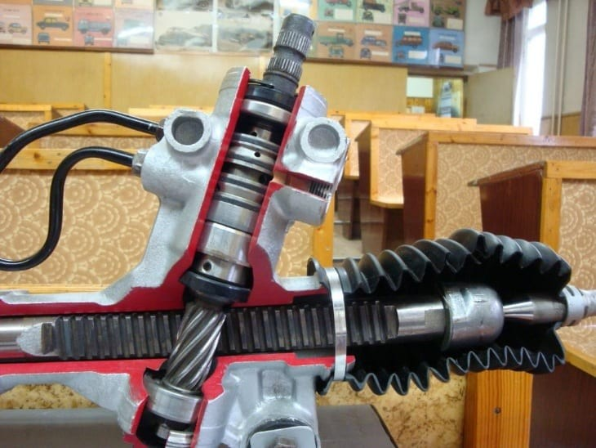
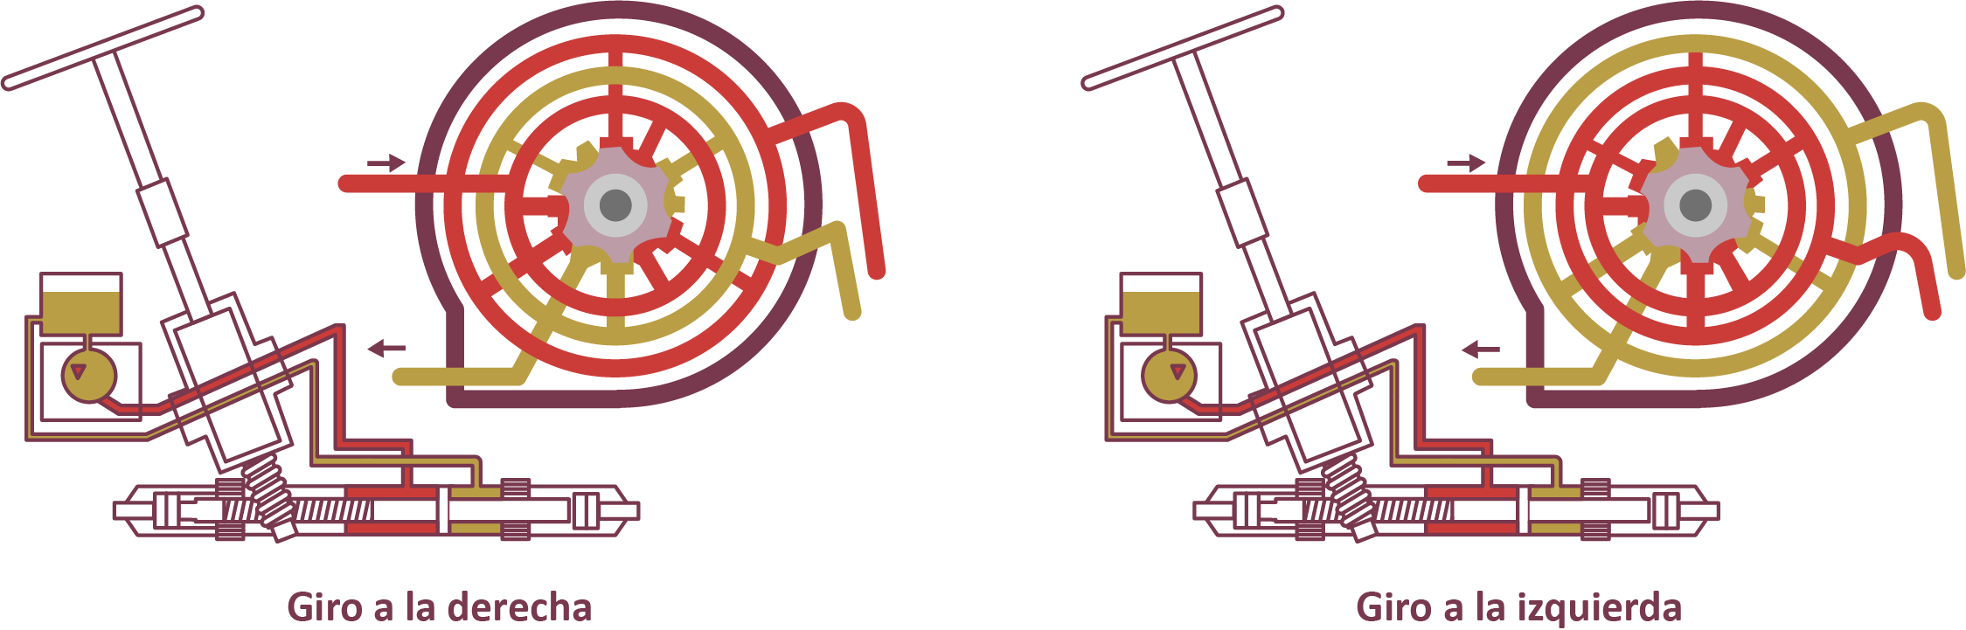
VÁLVULA DISTRIBUIDORA DE LA DIRECCIÓN
El componente más complejo y de mayor dificultad para entender su funcionamiento es la válvula distribuidora, unidad hidráulica de corredera, válvula distribuidora de mando. Es una válvula de tipo corredera, envía la presión hidráulica de aceite a las cámaras de presión.

Slide 14
S2
S2
VARIABLES DE LA DIRECCIÓN ASISTIDA HIDRÁULICA
Una desventaja de la dirección asistida hidráulica es que es muy blanda o suave al aumentar la velocidad del vehículo, la dirección es muy sensible y no tan suave en baja velocidad cuando más se necesita, ejemplo en maniobras de estacionamiento.
Electrohidráulica. Consta básicamente de los mismos componentes, con la diferencia que la bomba es accionada por un motor eléctrico de velocidad variable. El electromotor es gestionado electrónicamente, girando a más velocidad en bajas velocidades del vehículo y disminuyendo su excitación en alta velocidad del vehículo, disminuyendo la asistencia.

Slide 15
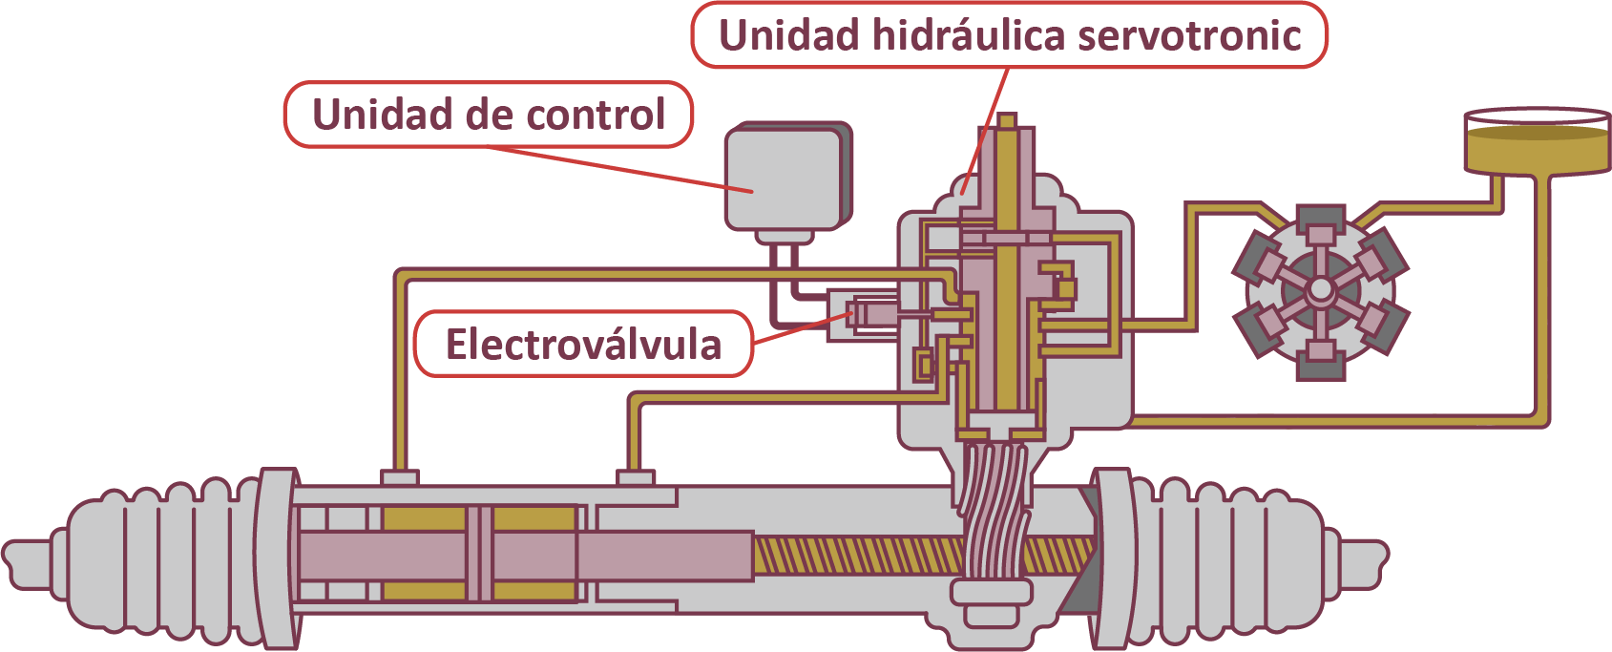
S2
S2
VARIABLES DE LA DIRECCIÓN ASISTIDA HIDRÁULICA
Servotronic. Es una mejora de la asistida hidráulica, incorporando una gestión electrónica. Su característica es aumentar la dureza de la dirección al aumentar la velocidad del vehículo, mejorando el confort y la seguridad.
Incorpora una electroválvula, la unidad hidráulica (válvula de control o dirección) denominada Servotronic y la unidad de control.
La unidad de control gestiona la electroválvula, para regular el paso del liquido hidráulico, con lo que se necesita más o menos esfuerzo para girar el volante. Por debajo de 20 km/h la asistencia es máxima y va disminuyendo al aumentar la velocidad del vehículo.

Slide 16

S2
S2
NORMAS BÁSICAS DE SEGURIDAD AL TRABAJAR EN HIDRÁULICA
El aceite o fluido hidráulico puede ser muy peligroso, al encontrarse a alta presión y/o temperatura.
Mantenga las manos y el cuerpo alejados de tubos, mangueras y boquillas que botan fluido a presión alta.
Para liberar la presión se deben seguir los procedimientos indicados en el manual.
Antes de desconectar o desmontar cualquier componente, se debe liberar la presión, aun cuando el motor o la bomba hidráulica estén sin funcionar. El líquido a presión puede penetrar la piel, provocando graves lesiones y requiere urgente intervención médica.
Los elementos suspendidos o implementos deben ser bajados hasta el piso y/o apoyados en soportes adecuados.
Apriete y verifique todas las conexiones antes de colocar presión.

Slide 17
S2
S2
CONTAMINACIÓN Y MEDIO AMBIENTE
Es preocupación el impacto de los derrames en el medio ambiente, por lo que cualquier perdida debe ser limpiada de inmediato y los elementos de limpieza almacenados adecuadamente, al igual que los aceites o líquidos hidráulicos usados (considerados residuos peligrosos), para su tratamiento posterior.
Nunca disponer los aceites o líquidos hidráulicos usados con la basura domiciliaria, en los sistemas de alcantarillado o en tierra.
No utilizar aceite o líquidos hidráulicos usados para controlar el polvo.
Se deben seguir estrictamente las normas del taller y las instrucciones del docente para el uso de líquidos de limpieza, control de derrames, almacenamiento de aceites o líquidos hidráulicos nuevos y usados, etc.
La normativa aplicable al manejo y disposición de residuos peligrosos es principalmente el Decreto Supremo (DS) N°148/2003 del Ministerio de Salud “Reglamento Sanitario sobre Manejo de Residuos Peligrosos”.

Slide 18
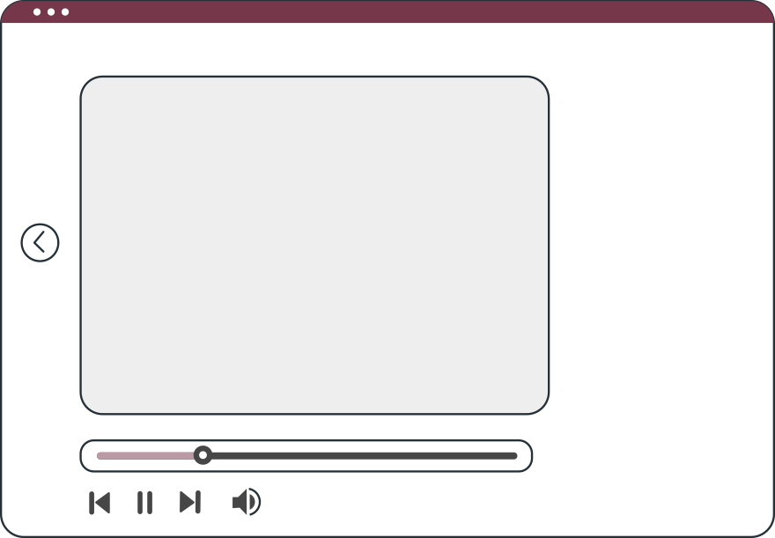

VEAMOS EL SIGUIENTE
VIDEO
Veamos el siguiente video que nos explica el sistema de dirección!
El sistema de dirección de un vehículo

Slide 19
VEAMOS EL SIGUIENTE
VIDEO
Veamos el siguiente video explicativo del desarme de la bomba de dirección hidráulica!
Dirección de cremallera hidráulica

Slide 20

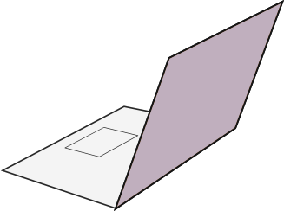

2
REVISEMOS
¿CUÁNTO APRENDIMOS?
DIRECCIÓN ASISTIDA
¡Ahora realizaremos una actividad que resume todo lo que hemos visto! ¡Atentos!

Slide 21







ANTES DE COMENZAR LA ACTIVIDAD:
¡ATENCIÓN!
Materiales inflamables: Tener máxima precaución al momento de manipular o extraer el combustible de los sistemas del vehículo (bomba combustible, mangueras de inyección, etc).
Protección obligatoria de la vista: Se utilizarán antiparras siempre que exista riesgo de proyección de partículas a los ojos. (aceites, líquidos refrigerantes y de freno, virutas del disco de freno, uso de circuitos eléctricos, etc).
Protección obligatoria de las manos: Se utilizarán siempre guantes de protección cuando se manipulen cualquier tipo de fluidos, en uso de herramientas e intervención del motor, desarme de partes y trabajo en sistemas eléctricos.
Protección obligatoria de los pies: Uso obligatorio de zapatos de seguridad al entrar al taller o laboratorio, en casos que exista riesgo de caídas de objetos pesados.
Manipular herramientas cuidadosamente.
Asegurar la integridad física propia y del grupo de trabajo.
Circular solo por las zonas de seguridad demarcadas.
Toda actividad debe desarrollarse bajo supervisión de la persona a cargo del taller o laboratorio.

Slide 22
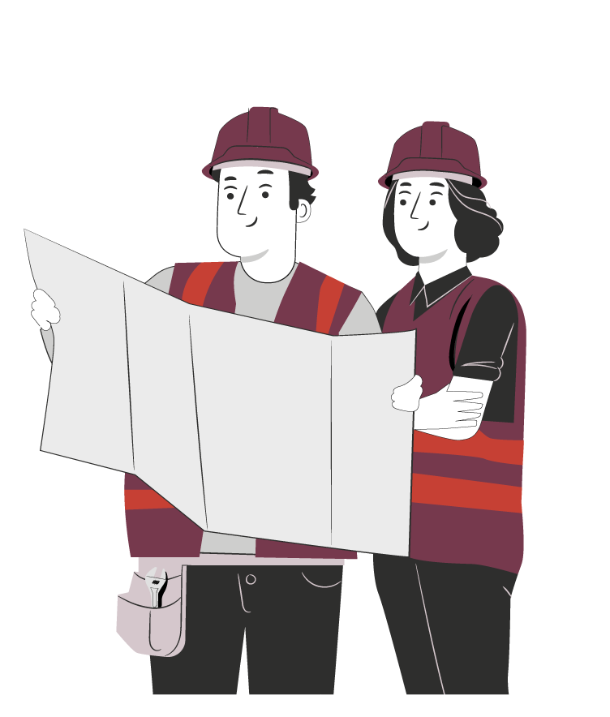
2
¡PRACTIQUEMOS!
ACTIVIDAD PRÁCTICA
DIRECCIÓN ASISTIDA
Ahora realizaremos una actividad práctica.
Te sugerimos seguir las instrucciones que van
Adjuntas en la guía que el profesor te entregará.

Slide 23


ANTES DE TERMINAR:
TICKET DE SALIDA
DIRECCIÓN ASISTIDA
¡No olvides contestar la Autoevaluación y entregar el Ticket de Salida!
¡Hasta la próxima!

